Slide 1
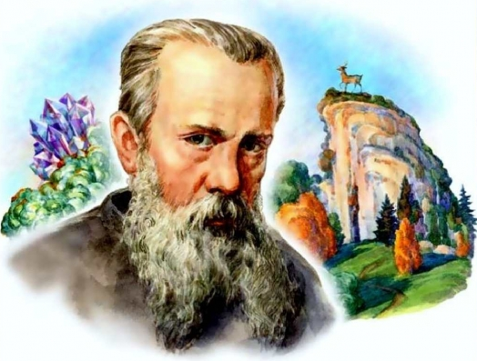
УРАЛЬСКИЙ СКАЗОЧНИК
МБУ «ЦБС Верхнеуслонского
муниципального района»,
Майданская сельская библиотека

Slide 2
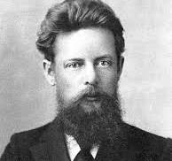
Павел Петрович Бажов
родился 27 января
1789 года на Урале

Slide 3
.Родился 27 января 1879 года на Урале в семье рабочего Сысертского завода.
.Закончил училище, затем духовную Пермскую семинарию;
Восемнадцать лет учительствовал.
.Счастливо женился на своей ученице и стал главой большой семьи, в которой было семеро детей.
.Он принял Октябрьскую революцию как возможность покончить с социальным неравенством.
.Воевал в Гражданскую на стороне красных.
.Стал журналистом, а затем – редактором. Писал книги по истории Урала, собирал фольклорные записи.
.И вдруг, что называется в одночасье пришла к нему известность, да еще какая… В 1936 году в журнале был опубликован его первый сказ "Девка Азовка".
.В 1939 вышел первый сборник сказов "Малахитовая шкатулка».

Slide 4
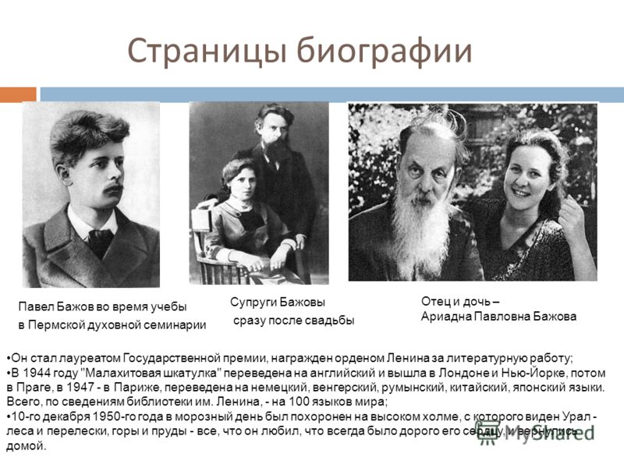
Павел Бажов во время учебы в Пермской духовной семинарии
Супруги Бажовы сразу после свадьбы
Отец и дочь – Ариадна Павловна Бажова
Он стал лауреатом Государственной премии, награжден орденом Ленина за литературную работу.
В 1944 году "Малахитовая шкатулка" переведена на английский и вышла в Лондоне и Нью-Йорке, потом в Праге, в Париже, переведена на немецкий, венгерский, румынский, китайский, японский языки. Всего, по сведениям библиотеки им. Ленина, - на 100 языков мира;
10-го декабря 1950-го года в морозный день был похоронен на высоком холме, с которого виден Урал - леса и перелески, горы и пруды - все, что он любил, что всегда было дорого его сердцу.

Slide 5
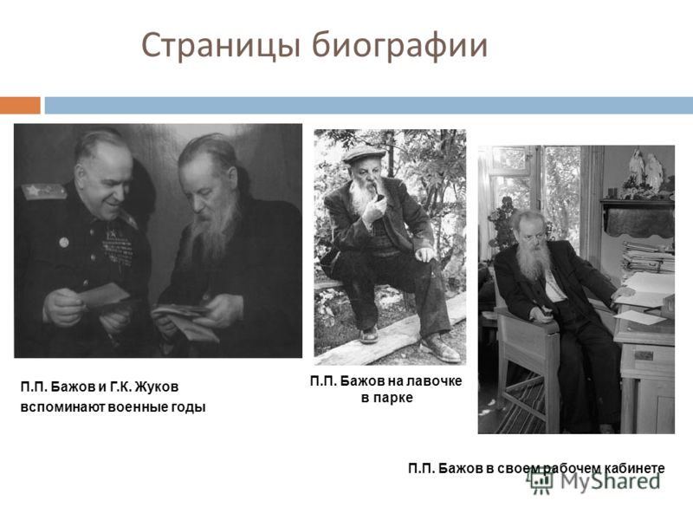
П.П. Бажов и Г.К. Жуков вспоминают военные годы
П.П. Бажов на лавочке в парке
П.П. Бажов в своем рабочем кабинете

Slide 6
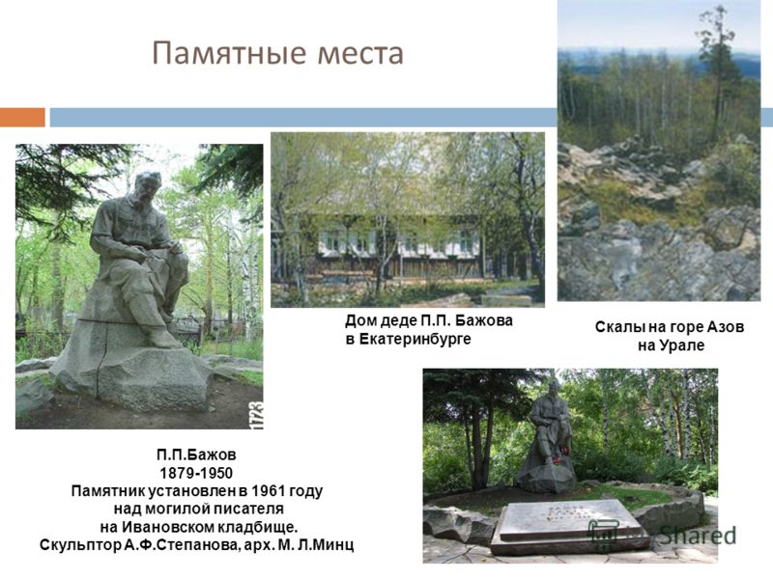
Памятные места
Дом деда П.П. Бажова в Екатеринбурге
Памятник установлен в 1961 году над могилой писателя на Ивановском кладбище.
Скалы на горе Азов на Урале

Slide 7

Бажовские места
Природный парк "Бажовские места" назван так в честь знаменитого уральского писателя Павла Петровича Бажова.
В состав парка входят земли лесного фонда Федерального государственного учреждения «Сысертский лесхоз». Территории населенных пунктов не входят в территорию Парка. Единственным относительно крупным населенным пунктом в границах Парка является поселок городского типа Верхняя Сысерть.

Slide 8



Сказы П. П. Бажова
Сказ - повествование, ведущееся от лица рассказчика. Это произведение устного народного творчества о действительных событиях современности или недавнего прошлого, в котором повествование ведется от лица рассказчика.

Slide 9








Slide 10
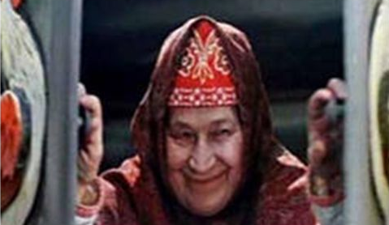
СПАСИБО ЗА ВНИМАНИЕ

